Slide 1
Заседание общешкольного родительского комитета ГБОУ Гимназии №441 25 февраля 2020 года Санкт-Петербург

Slide 2
Повестка дня
Внешний вид обучающихся; правила поведения в ОУ.
Мониторинг работы столовой.
Отчет о финансово-хозяйственной деятельности за 2019, отчет о привлечении и расходовании дополнительных финансовых средств от приносящей доход деятельности за 2019 год.
Снюс: меры предосторожности и профилактики

Slide 3
Требования к внешнему виду обучающихся гимназии
Требования к внешнему виду обучающихся утверждены и прописаны положением «О школьной форме и внешнем виде обучающихся образовательного учреждения»
https://gymnasium441.ru/
Внешний вид и одежда обучающихся должны соответствовать общепринятым нормам делового стиля, исключать вызывающие детали.

Slide 4
Примерные требования к школьной форме
Мальчики, юноши
Девочки, девушки
Стиль одежды – деловой, классический
Костюм «двойка» или «Тройка»
Цвет: темно-синий, синий, черный, однотонный
Сорочка (рубашка), однотонная, белого или черного цвета
Обувь не спортивная
Галстук или косынка с символикой гимназии
Стиль одежды – деловой, классический
Пиджак и платье или пиджак и юбка (длина не больше 10 см от колена); цвет – темно-синий, синий, черный
Сорочка (рубашка) или блуза однотонная, белого или черного цвета
Каблук 5 см
Галстук или косынка с символикой гимназии

Slide 5
Отчет о финансово-хозяйственной деятельности ГБОУ Гимназия № 441 Фрунзенского района Санкт-Петербурга за 2019 год https://gymnasium441.ru/files_gbou/145/fhd19.pdf
Объем денежных средств, подлежащих размещению на поставку товаров, выполнение работ, оказание услуг в 2019 году составил 21 711 970,94 рублей.
Гимназия загружена на 100 % от проектной мощности. Помещения полностью используются в первой смене. Во вторую половине дня ряд кабинетов используется для ведения внеурочных занятий, групп продленного дня, кружков дополнительного образования (за счет ставок учреждения).

Slide 6
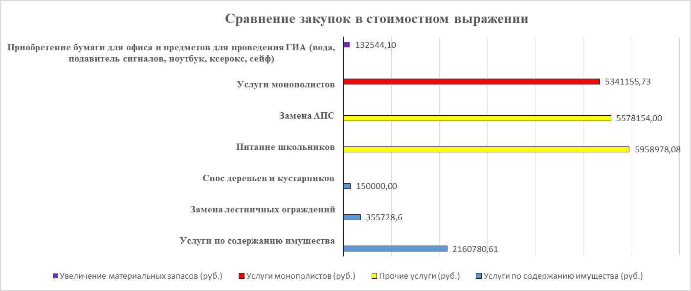

Slide 7
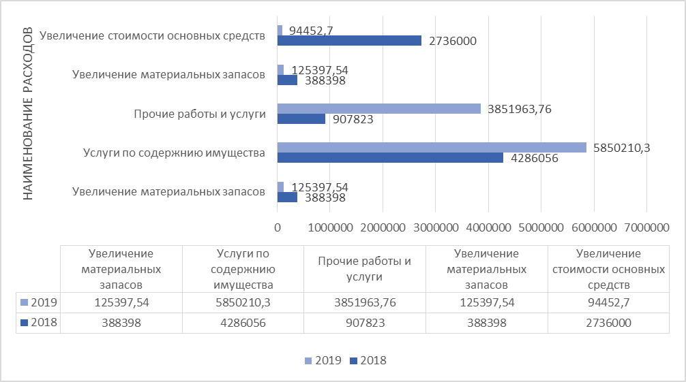
Сравнительный анализ поступлений денежных средств 2018 и 2019 годах:

Slide 9
Что такое снюс?
Снюс — один из видов некурительного бездымного табака, который полностью или частично изготовлен из очищенной табачной пыли или мелкой фракции резаного табака, предназначен для рассасывания

Slide 10
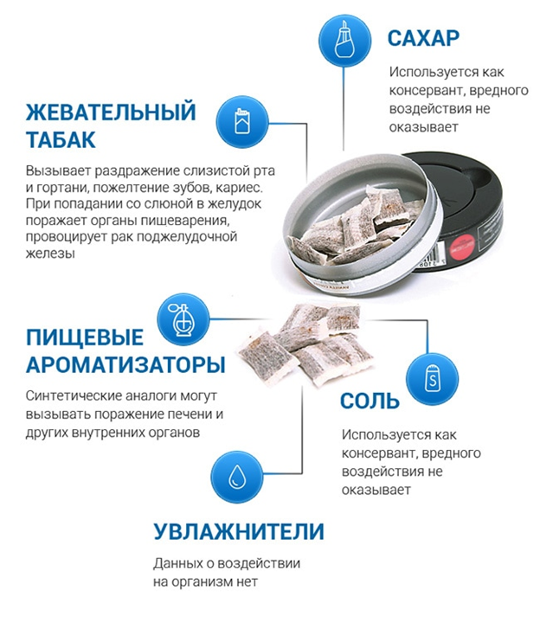

Slide 11
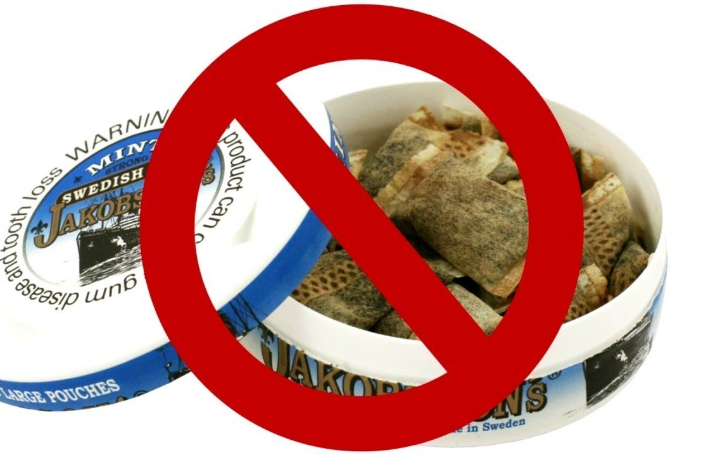

Slide 12
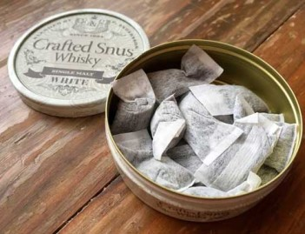
Однако появилась альтернатива: безтабачная смесь с добавлением никотина, которая не подпадает под закон и продается без ограничений. Это могут быть как пакетики со смесью, так и леденцы, пастилки. Неофициально их также называют снюсом

Slide 13
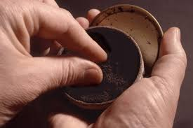
В чем опасность никотиносодержащих леденцов
Вместе со слюной никотин в высоких концентрациях очень быстро попадает в кровь и в мозг. Один мешочек снюса в среднем содержит около 40 мг никотина, такую же дозу можно получить, выкурив одновременно две пачки традиционных сигарет. Это очень большая доза, которая может привести к острому отравлению никотином, а впоследствии — к судорогам и нарушению дыхания.
Употребление снюса вызывает привыкание. "Неважно, как он [никотин] принимается — через курительный табак, жевательный, сосательный, как снюс или электронные средства доставки никотина. Это все равно никотин, нейротоксин, который вызывает зависимость"

Slide 14
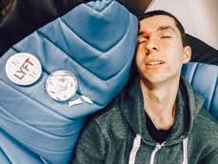
Последствия употребления снюса в подростковом возрасте крайне опасны:
остановка роста;
повышенная агрессивность и возбудимость;
ухудшение когнитивных процессов;
нарушение памяти и концентрации внимания;
высокий риск развития онкологических заболеваний, прежде всего желудка, печени, полости рта;
ослабление устойчивости к инфекционным заболеваниям.
Практически все подростки, впервые использовавшие табак в виде снюса, в течение ближайших четырёх лет становятся курильщиками сигарет.

Slide 16
Что делают власти, чтобы контролировать распространение снюса
В ноябре в Госдуму поступил законопроект о запрете на торговлю любыми сосательными и жевательными смесями, содержащими никотин, а также об ужесточении административной ответственности в случае нарушения.
В регионах борются с никотиновой модой на своем уровне. Так, в Пензенской области разработан законопроект, запрещающий продажу снюсов несовершеннолетним, за нарушение предусмотрен штраф от 2 тыс. до 4 тыс. рублей для физических лиц и от 100 тыс. до 200 тыс. рублей — для юрлиц.

Slide 17
Проект решения
Довести до сведения родителей информацию о правилах поведения обучающихся в ОУ
Довести информацию до сведения родителей о требованиях к внешнему виду обучающихся
Довести до сведения родителей информацию о работе комиссии по контролю за работой столовой
Довести до сведения родителей информацию о результатах работы финансовой деятельности гимназии за 2019 год https://gymnasium441.ru/files_gbou/145/fhd19.pdf
Довести до сведения родителей информацию о снюсах, мерах профилактики
Напомнить родителям о работе Комиссии по урегулированию споров и службе медиации

